Slide 1

ПРЕЗЕНТАЦИЯ ВОСПИТАТЕЛЯ
МБДОУ « Детский сад №10 «СКАЗКА»
общеразвивающего вида с приоритетным
осуществлением деятельности по
художественно-эстетическому
развитию детей города Алатыря
Чувашской Республики Ивановой А.Ю. на тему
«Умные пальчики»

Slide 2

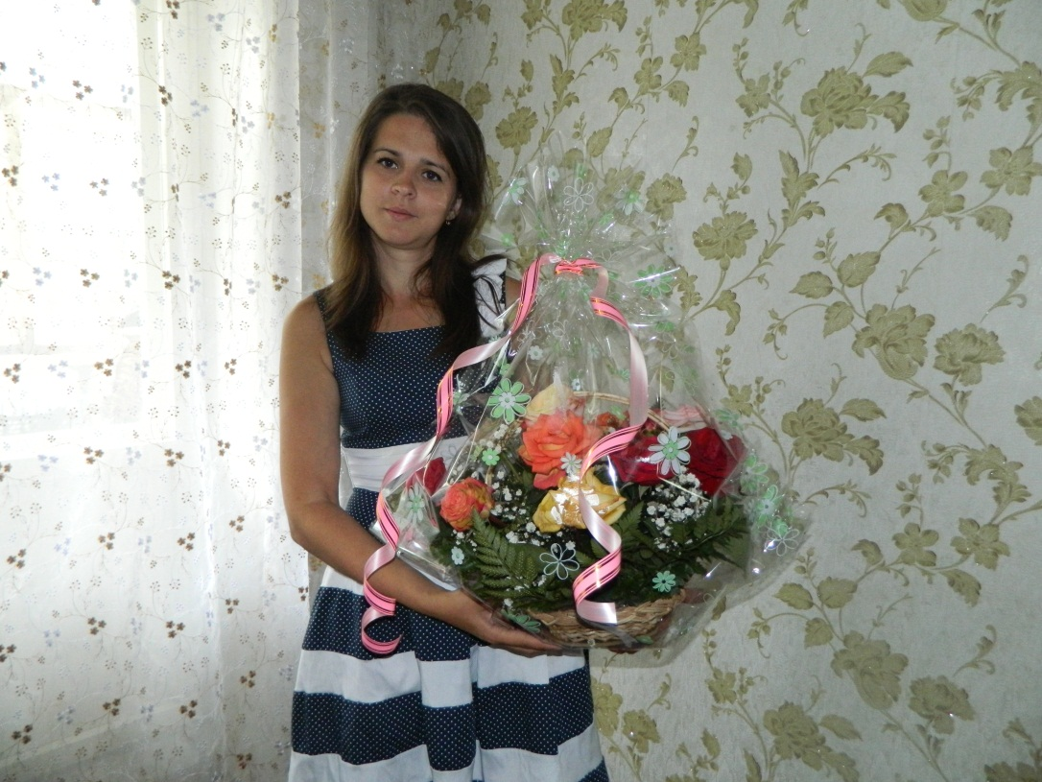
Иванова
Анастасия Юрьевна
Воспитатель
1 квалификационной категории.
Педагогический стаж работы 4 года.

Slide 3

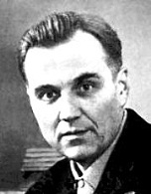
«Ум ребенка
находится на кончиках
его пальцев»
В.А. Сухомлинский

Slide 4

АКТУАЛЬНОСТЬ
С самого рождения ребенка развивают его руки.
Поэтому нельзя не отметить всю значимость и актуальность
развития мелкой моторики рук.
Меня, как воспитателя и маму троих детей
очень заинтересовала данная тема.
Развитие в дошкольном возрасте – основа всех основ,
именно в этот период происходит закладывание
фундамента знания для дальнейшего обучения.

Slide 5
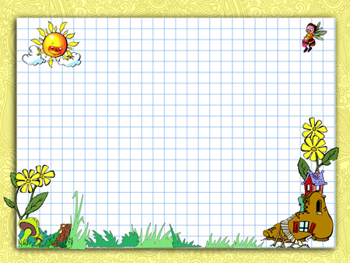
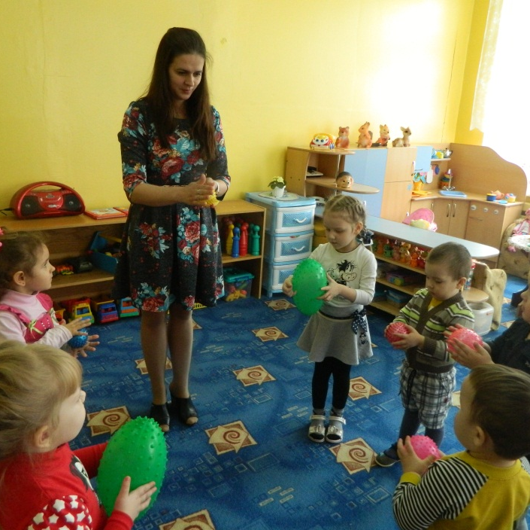
Цель:
организация системы работы,
направленной на развитие
мелкой моторики рук
и развитие речи у детей
дошкольного возраста.

Slide 6
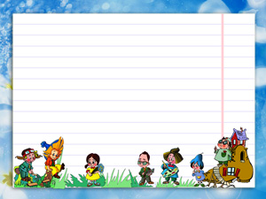
ЗАДАЧИ:
1.Развивать мелкую моторику рук , мышление, воображение,
память, речевую активность. 2.Формировать навык общения и коллективного творчества. 3.Воспитывать самостоятельность ,уверенность в себе, стремление доводить начатое дело до конца. 4.Привлекать родителей к совместной деятельности с детьми

Slide 7

Работа ведется в трех направлениях.
С детьми
С педагогами
С родителями
*Специально
организованная
деятельность
*совместная
Деятельность
педагога
с детьми
*Самостоятельная
деятельность
детей
*Консультации
*Мастер-класс
*Презентации опыта
*Проекты
*Семинары-практикумы
*Советы педагогов
*Родительские
собрания
*Консультации
*Клуб «Дошкольник»
*Домашнее задание
*Игровые тренинги

Slide 8

В РАБОТЕ С ДЕТЬМИ
ПО РАЗВИТИЮ МОТОРИКИ РУК
ИСПОЛЬЗУЮТСЯ РАЗЛИЧНЫЕ
ДИДАКТИЧЕСКИЕ МАТЕРИАЛЫ.

Slide 9

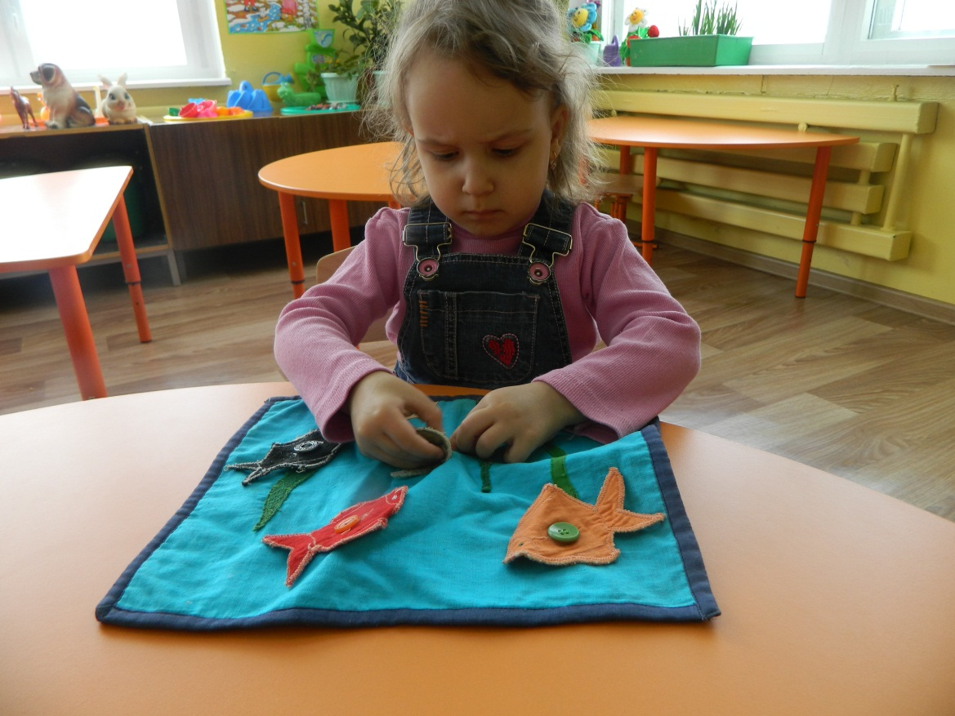
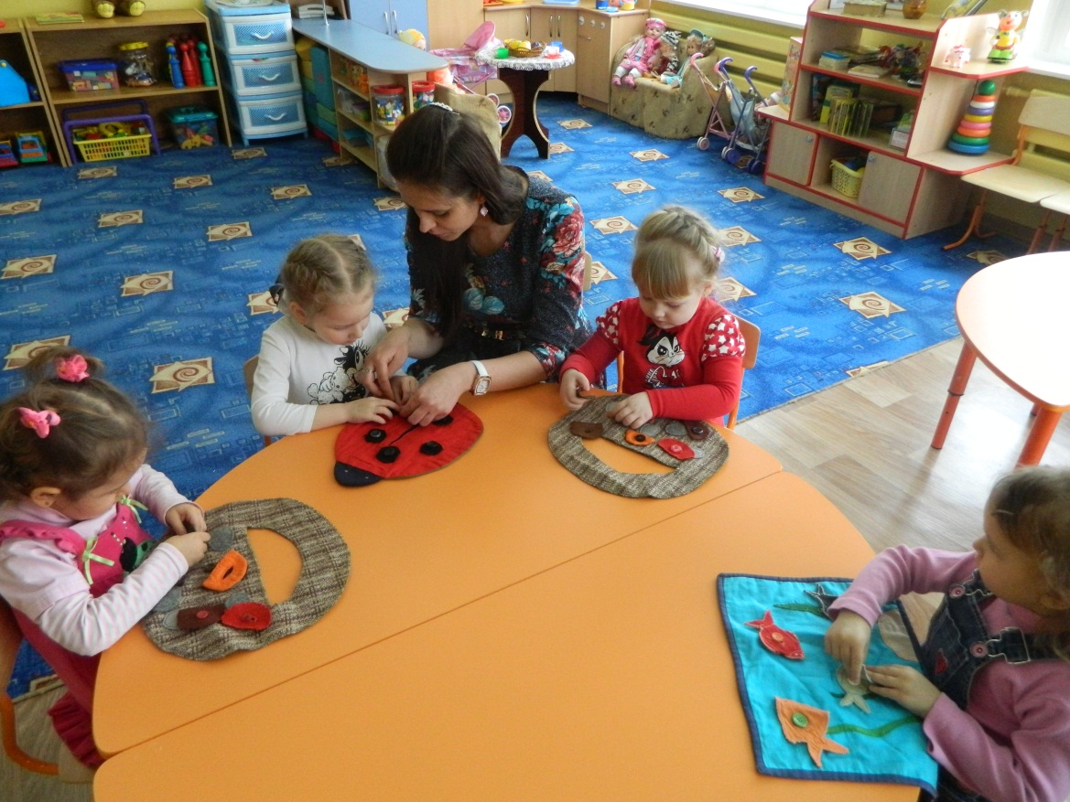
Работа с пуговицами

Slide 10

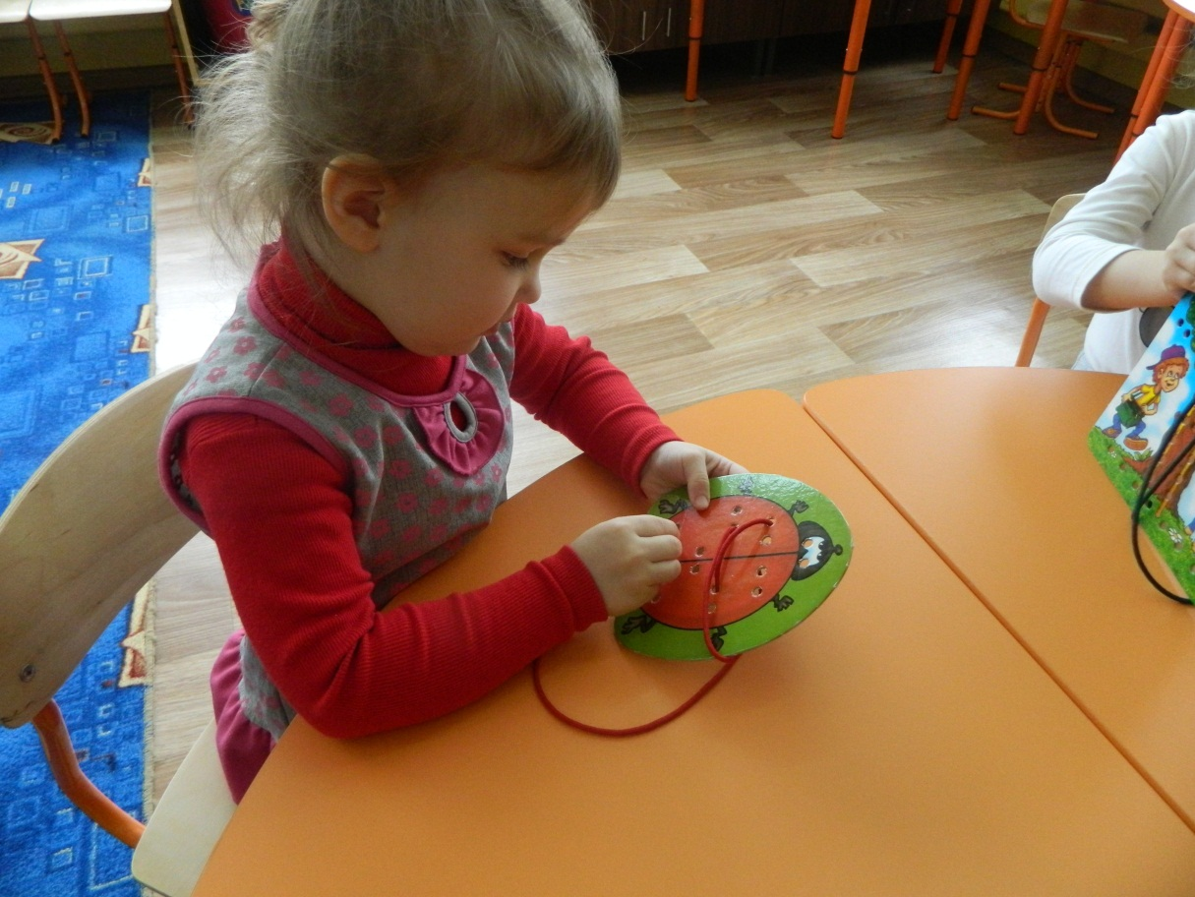
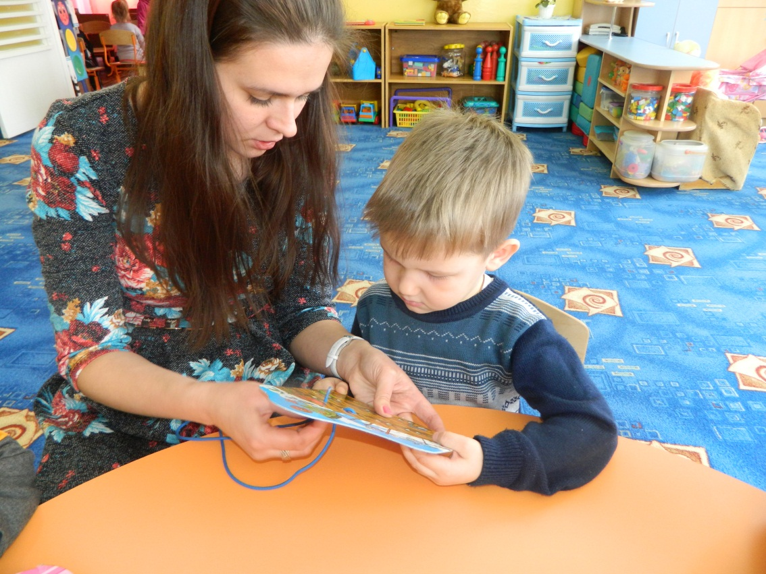
шнуровки

Slide 11

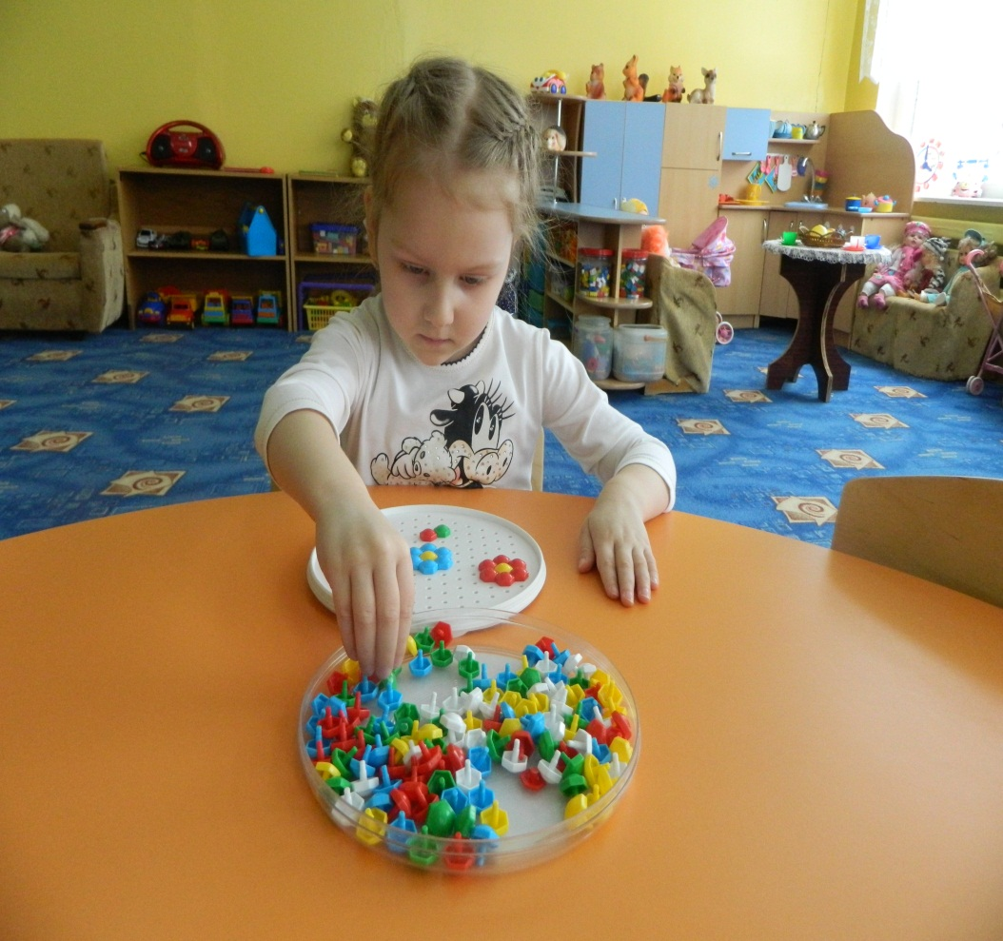
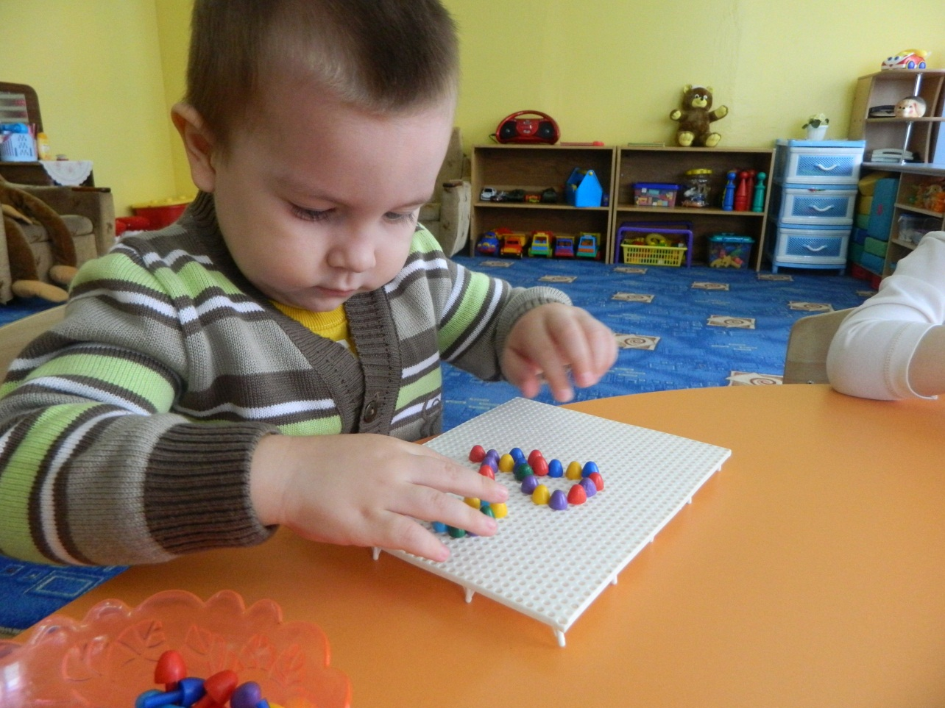
Игры с мозаикой

Slide 12

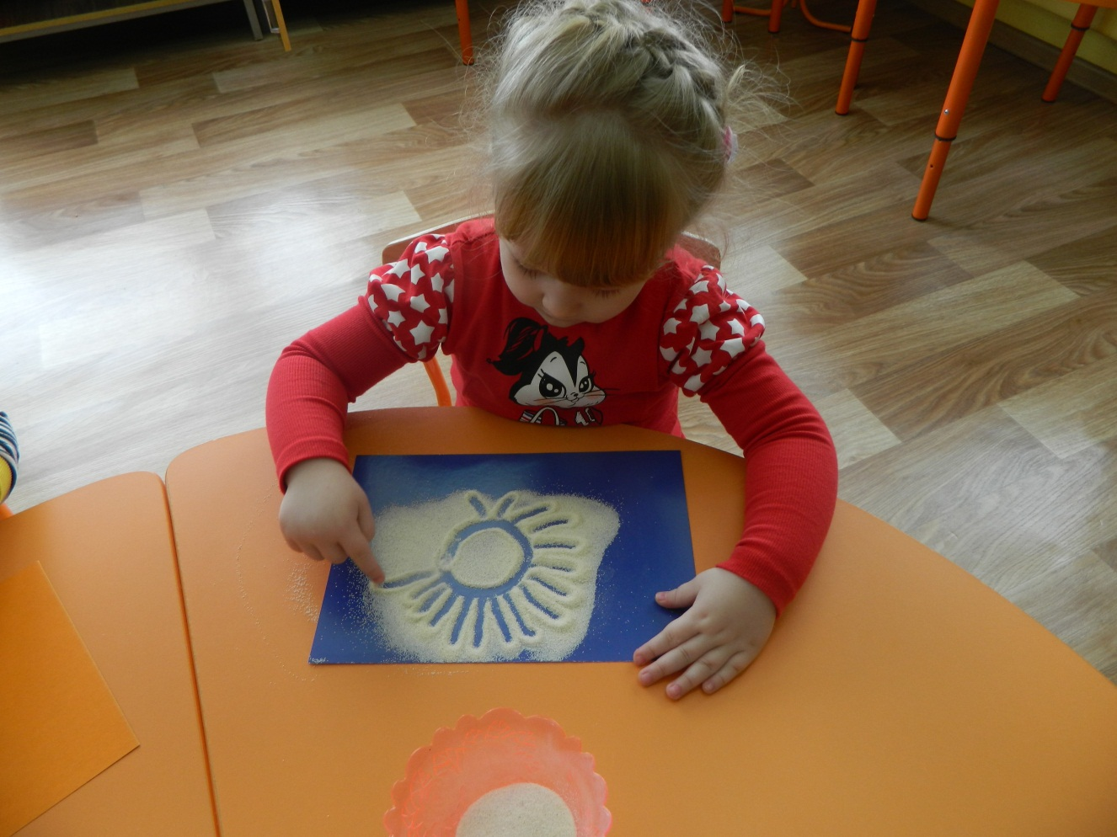
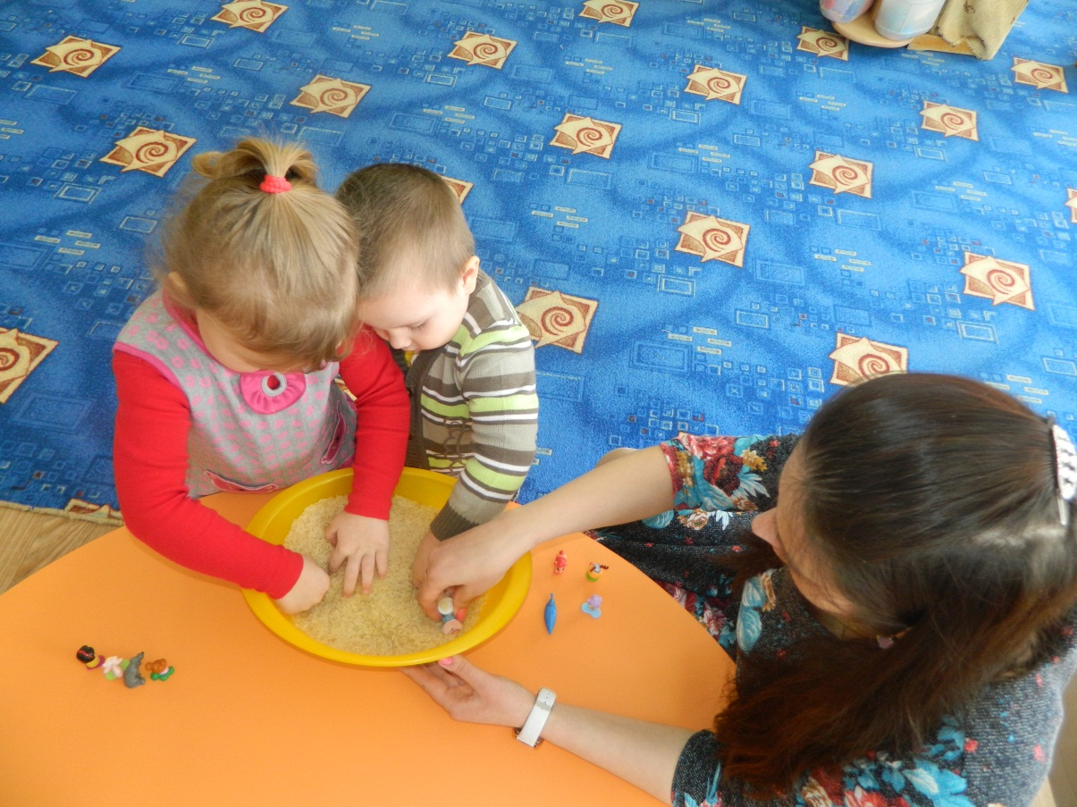
Игры с крупами

Slide 13

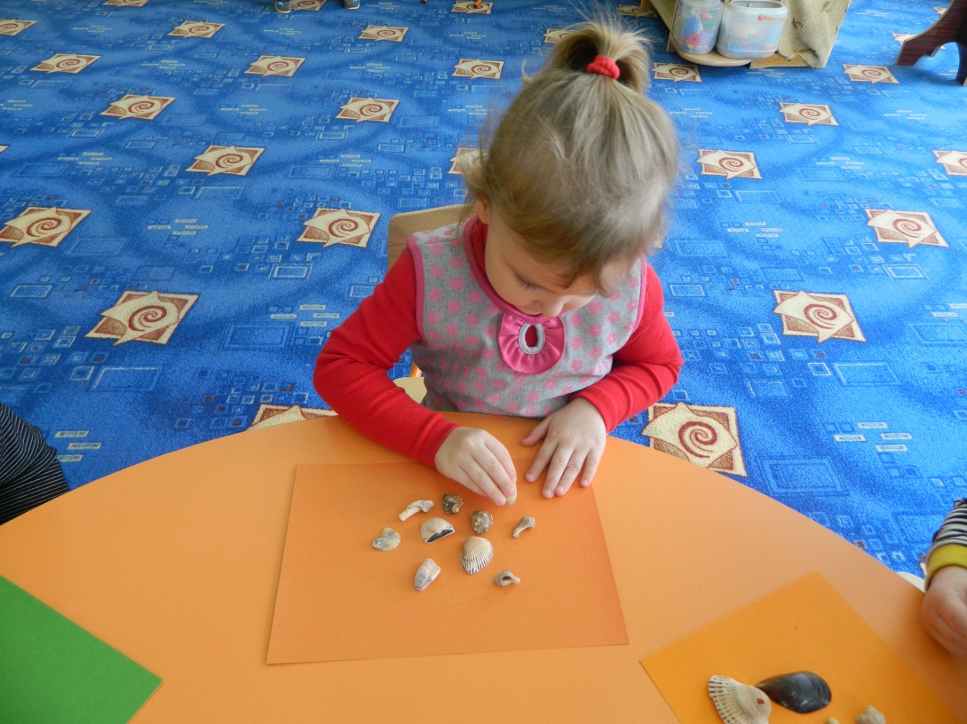
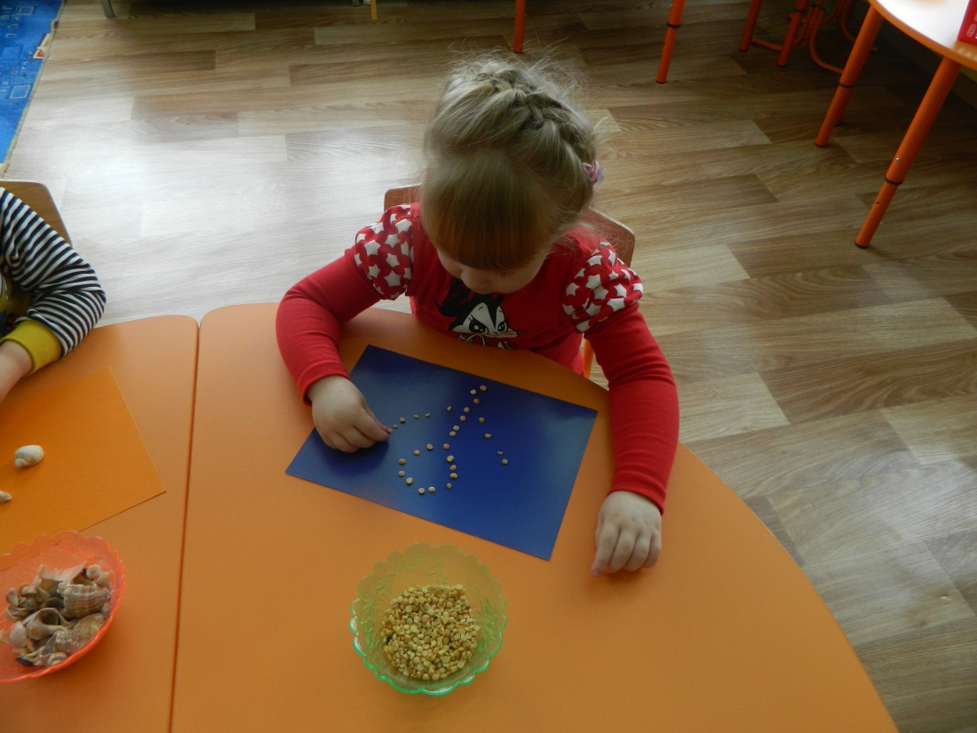
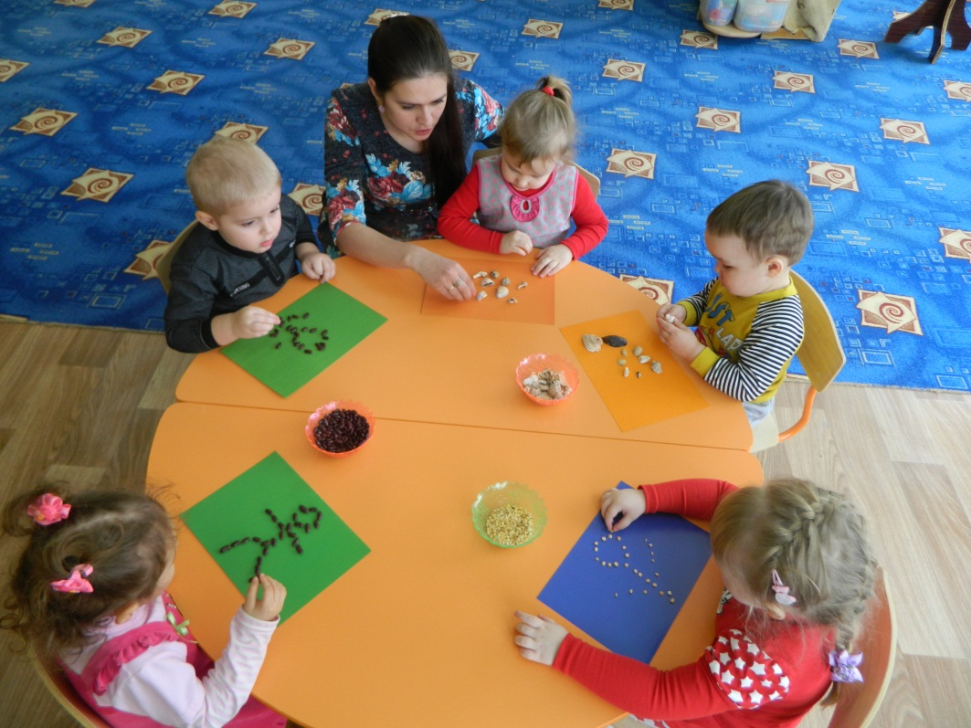
Выкладывание узоров из камней, зерен, ракушек

Slide 14

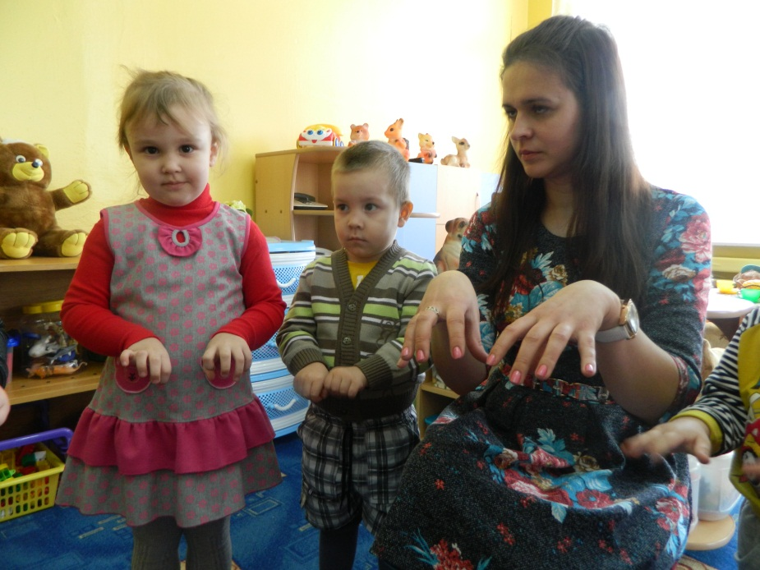
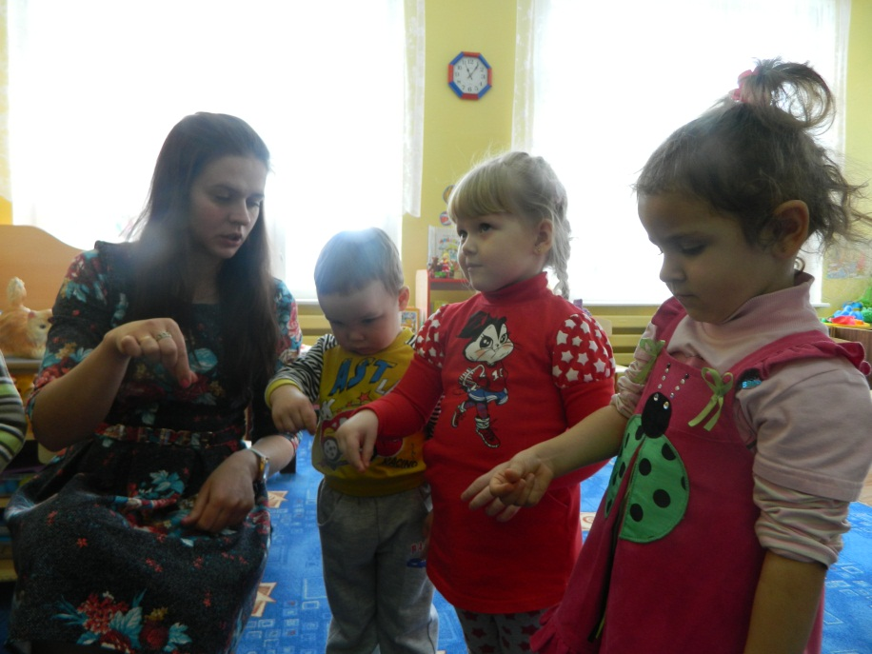
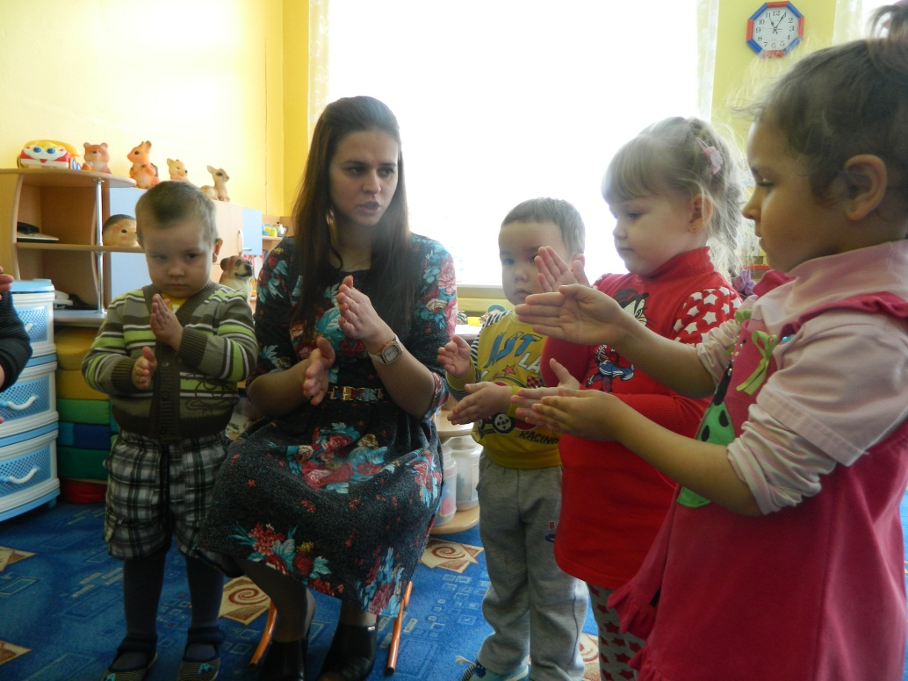
Пальчиковые гимнастики

Slide 15

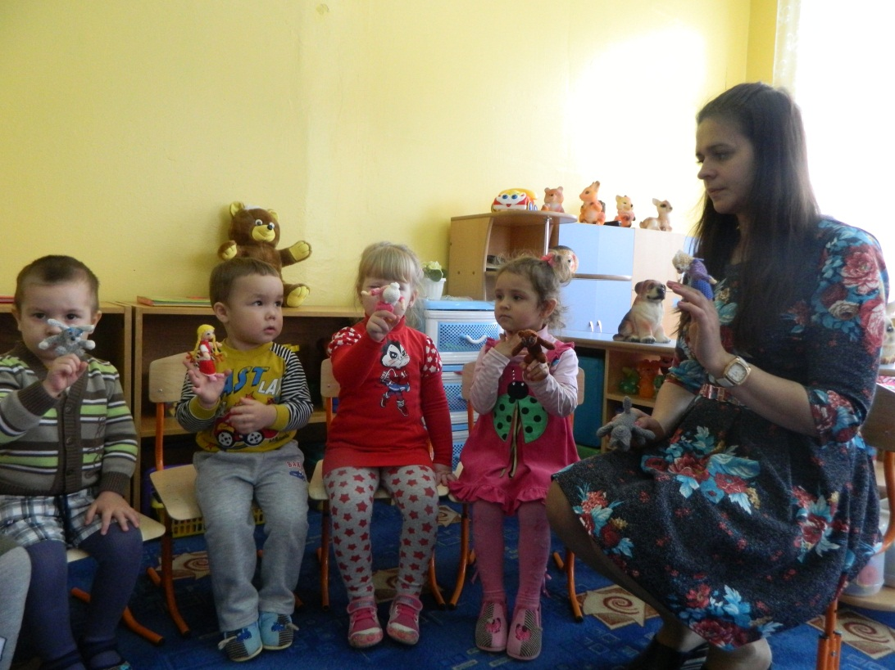
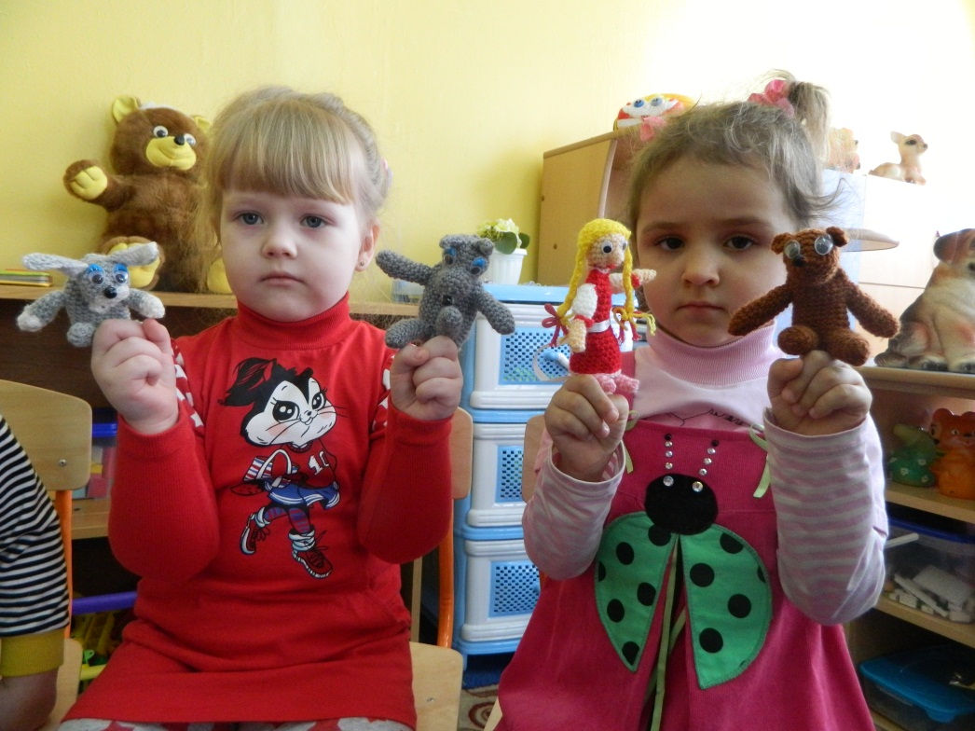
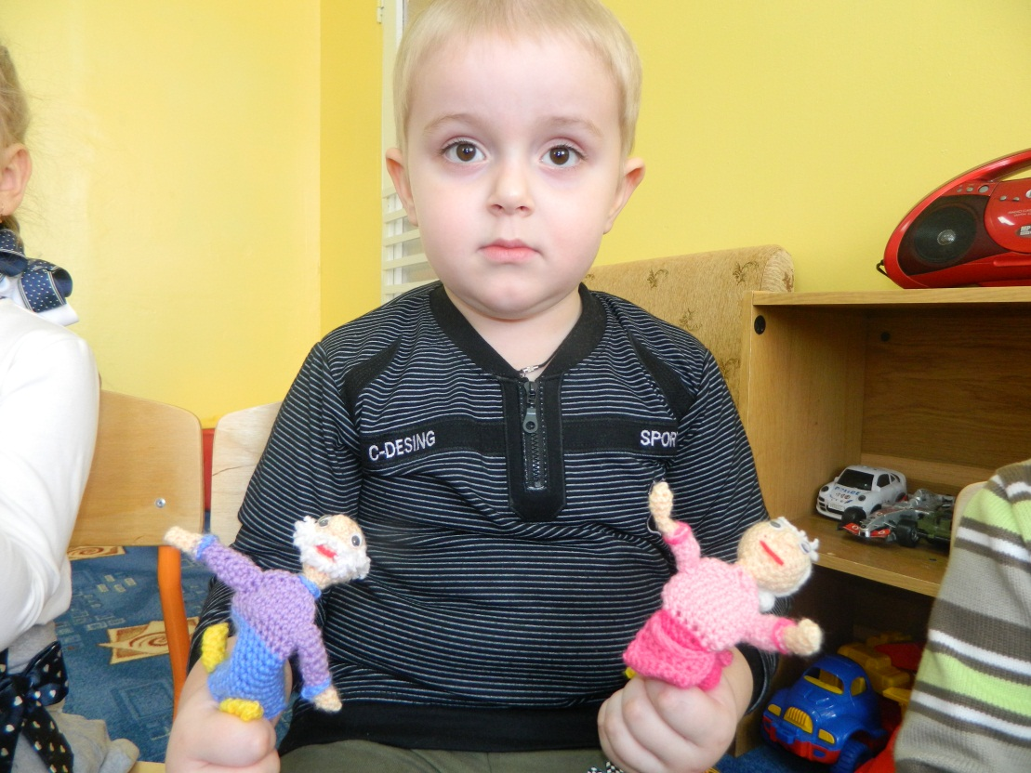
Пальчиковый театр

Slide 16

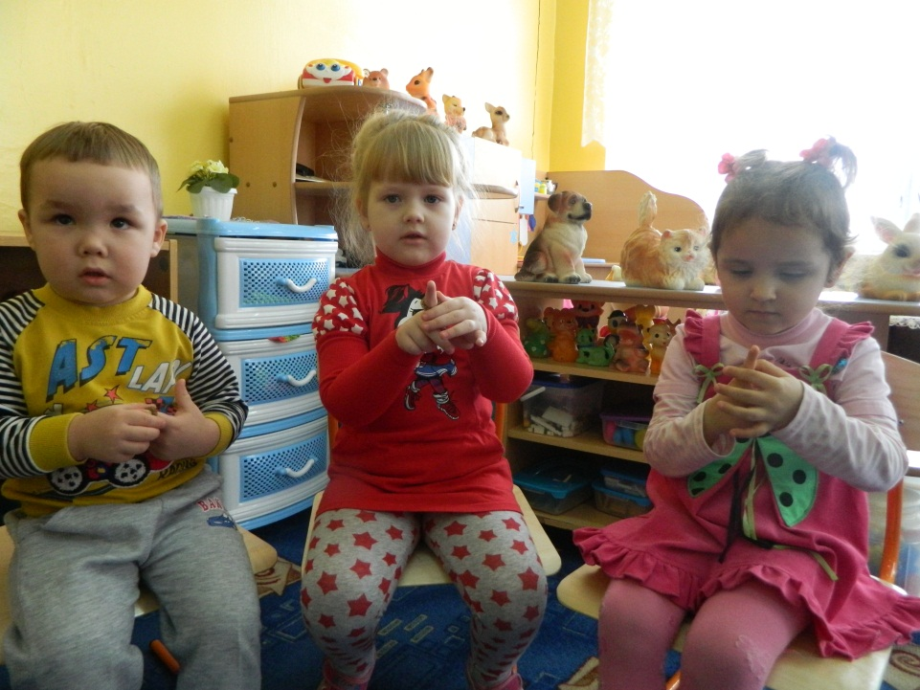
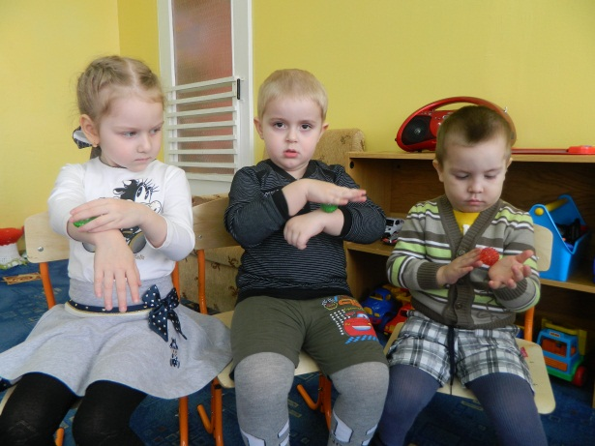

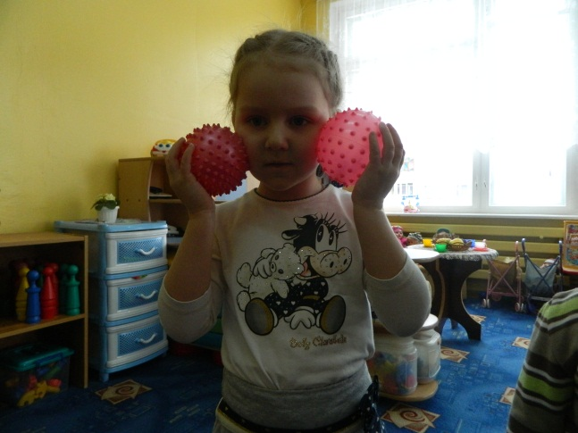
Су-джок терапия

Slide 17

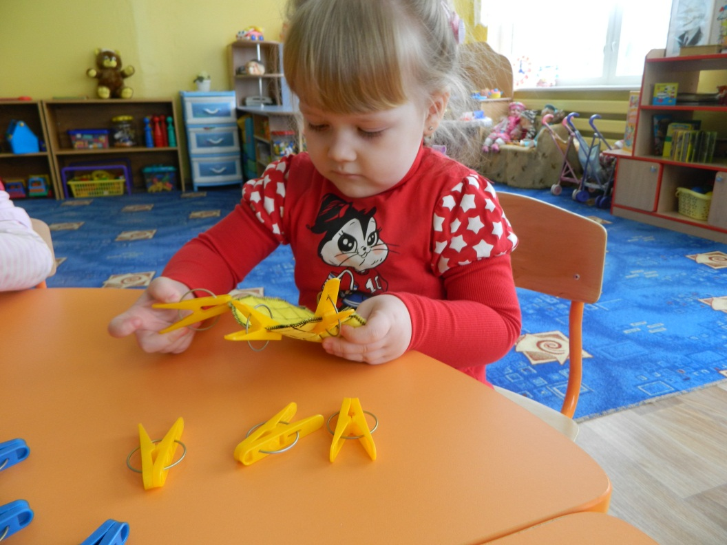
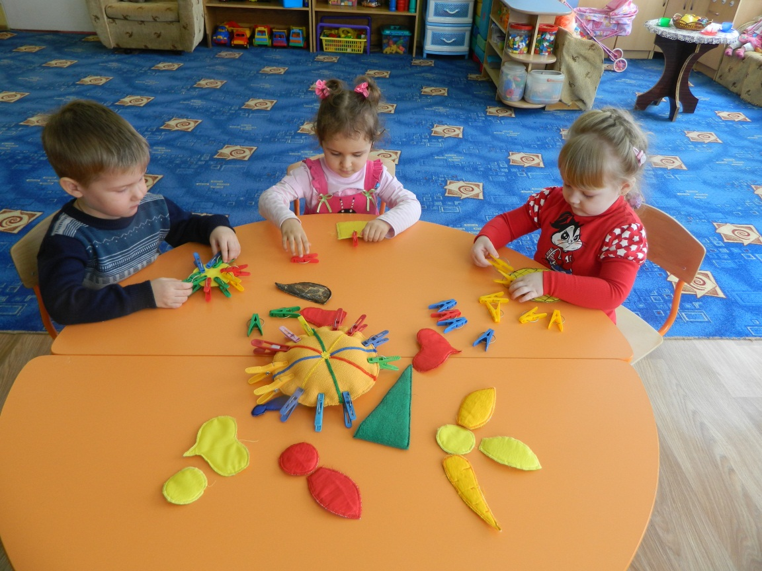
Игры с прищепками

Slide 18

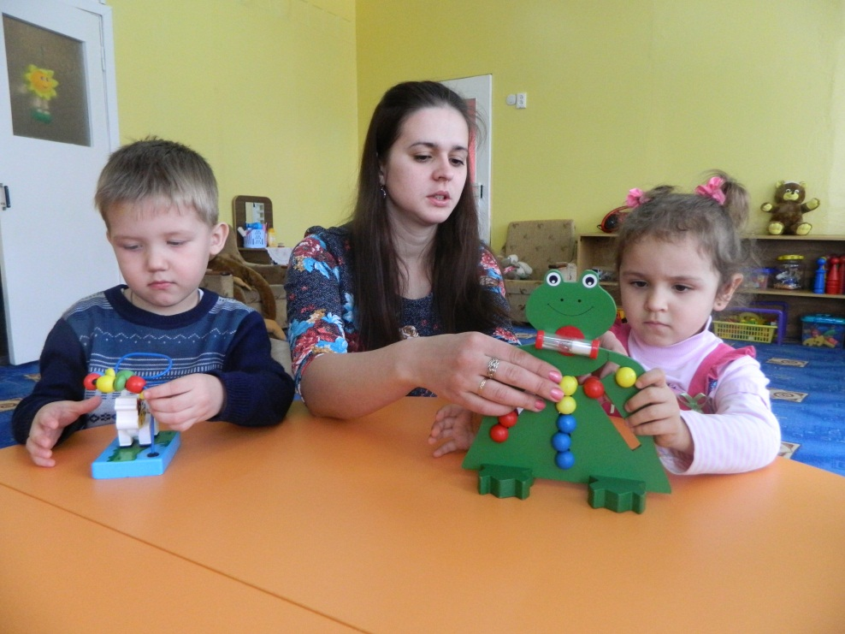
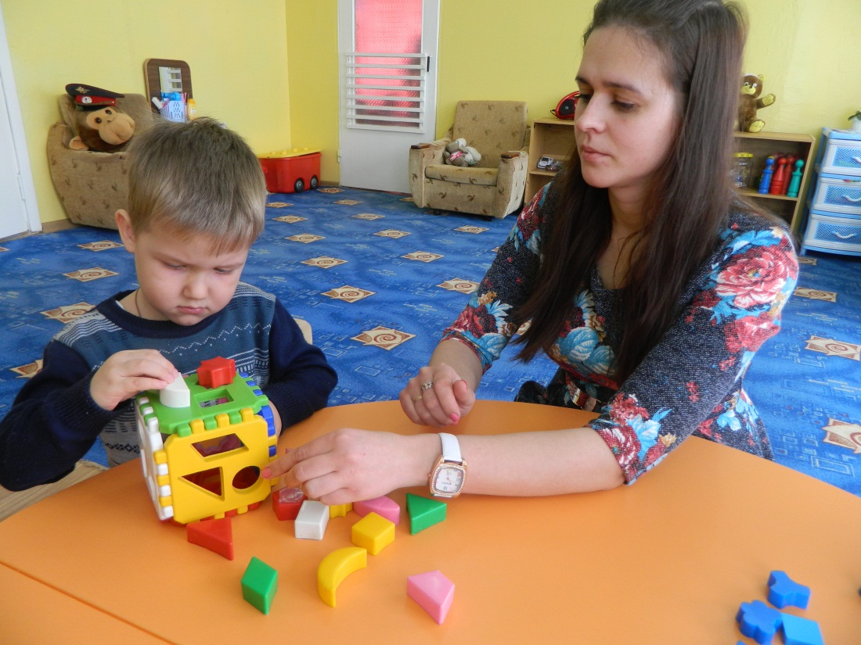
Логические задачки

Slide 19
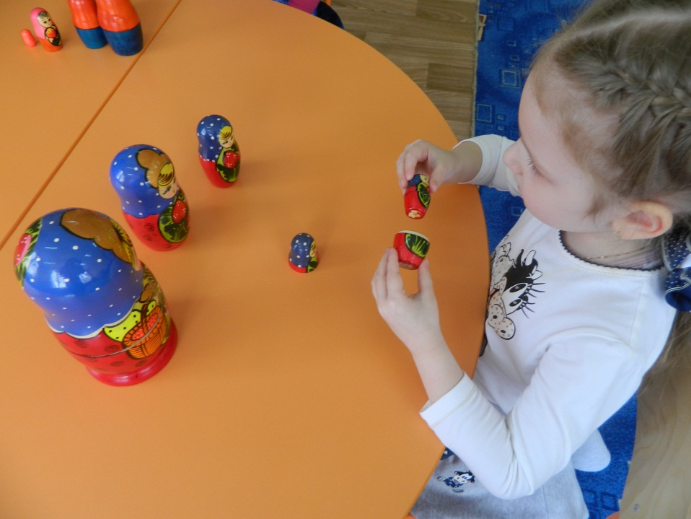
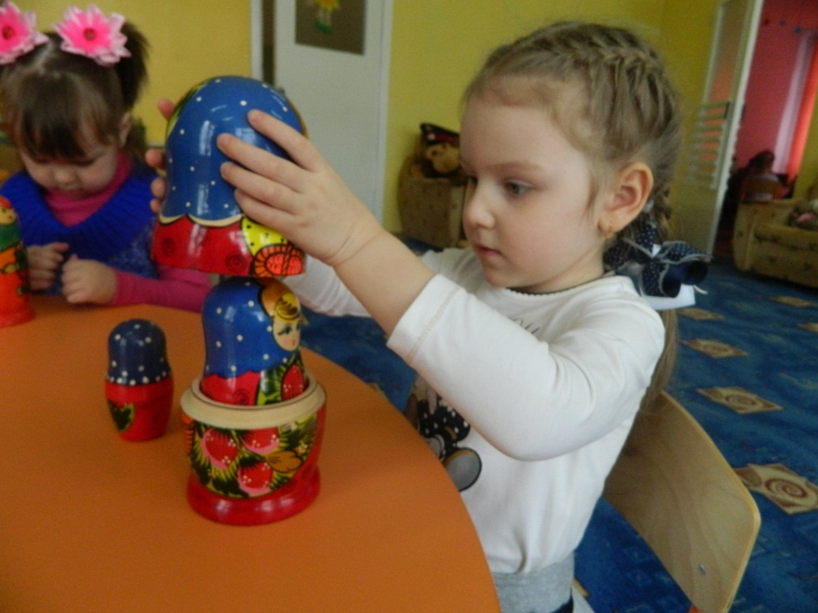
Игры с матрешками

Slide 20
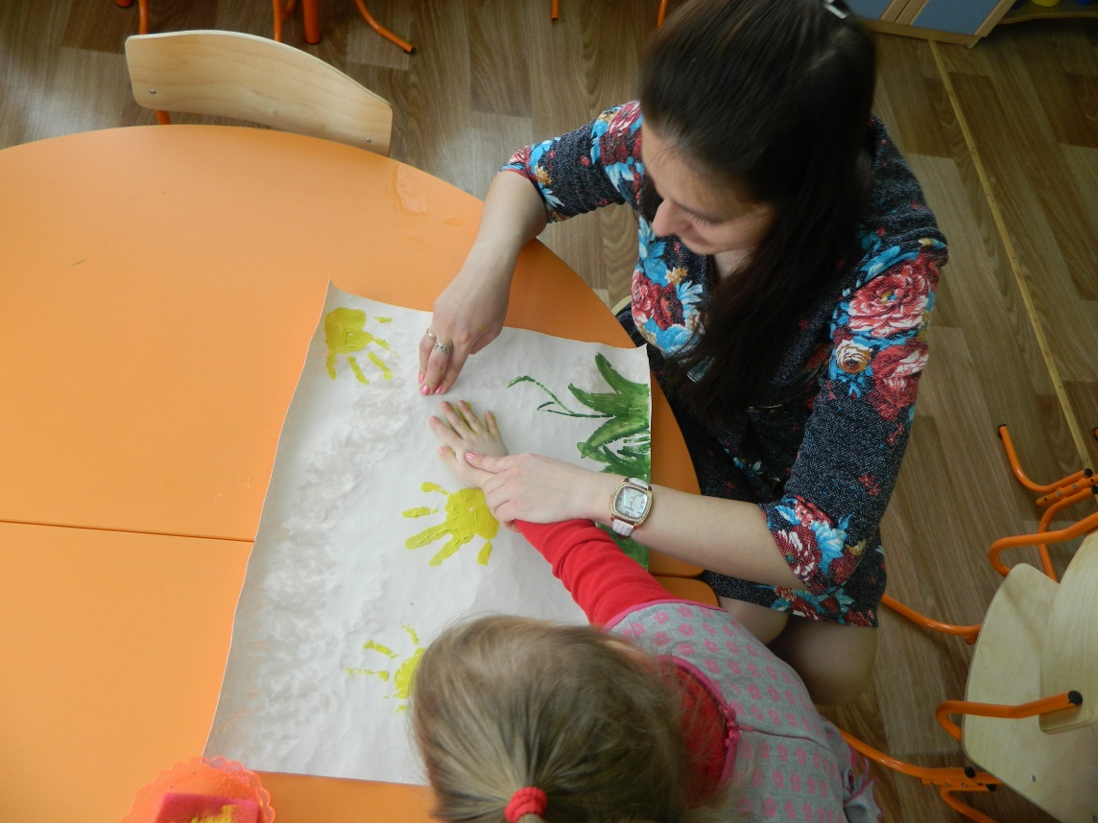
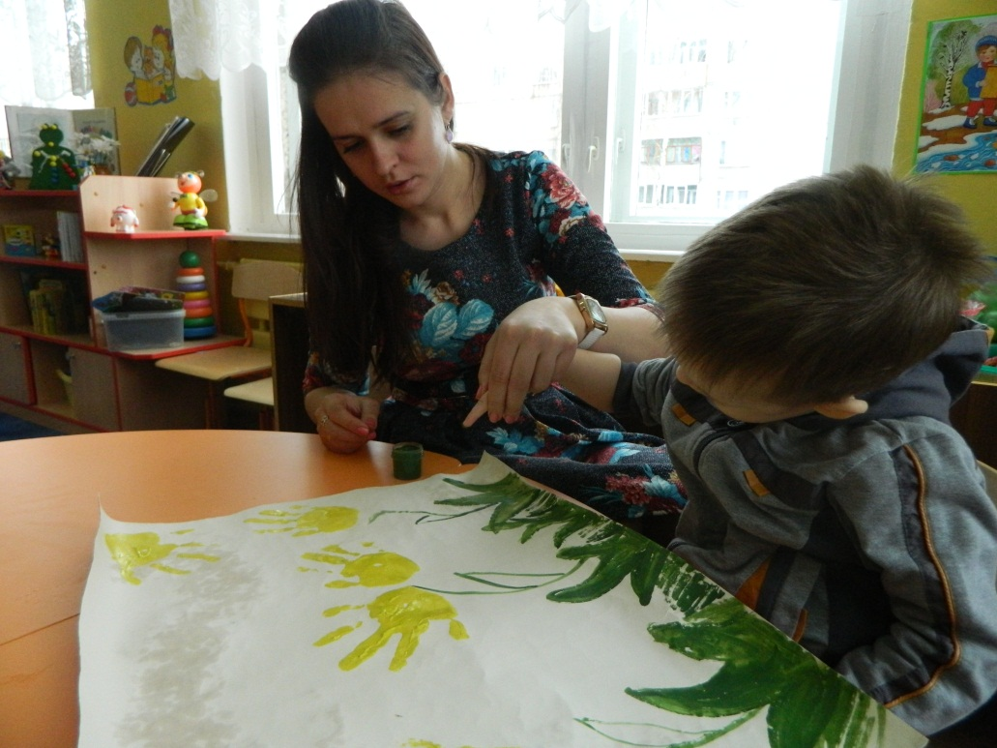
Рисование пальчиками и ладошками

Slide 21
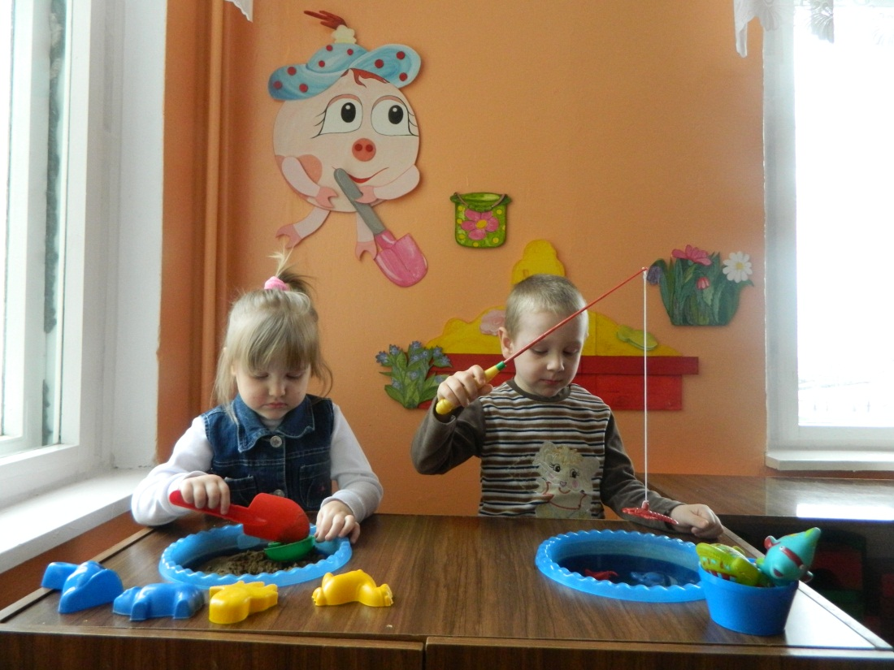
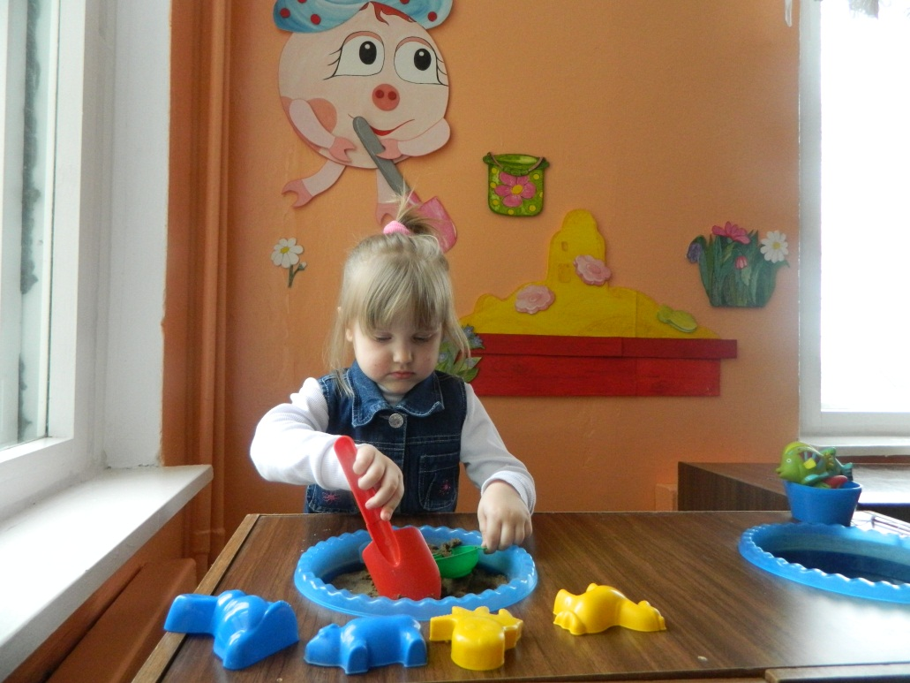
Игры в центре песка и воды

Slide 22

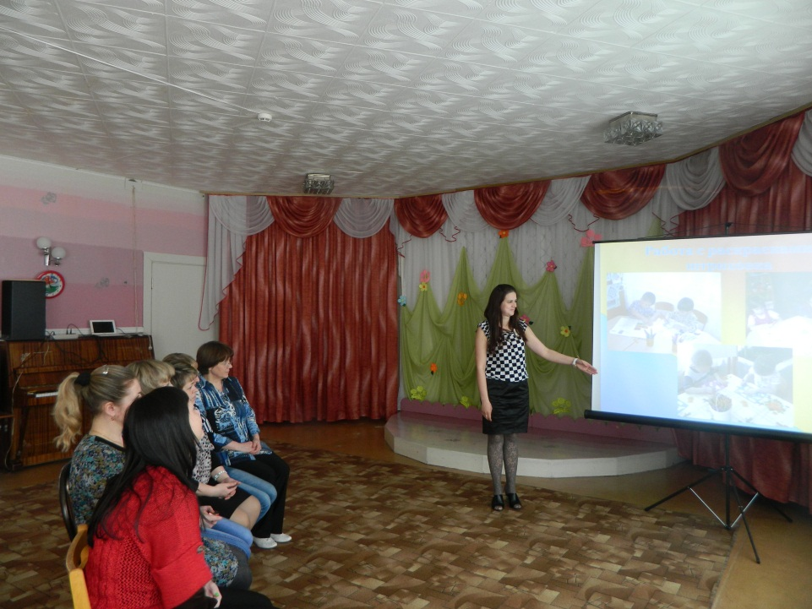
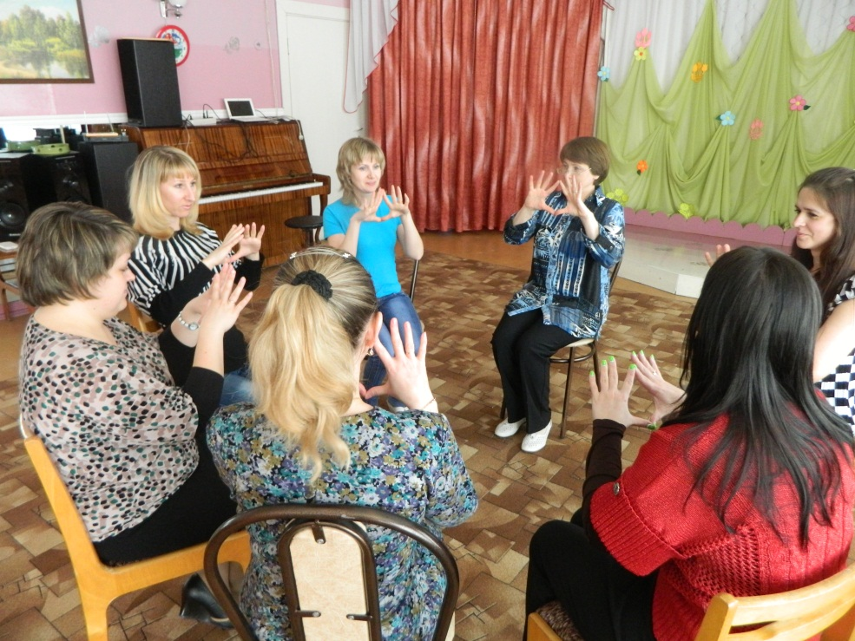
Работа с коллегами

Slide 23
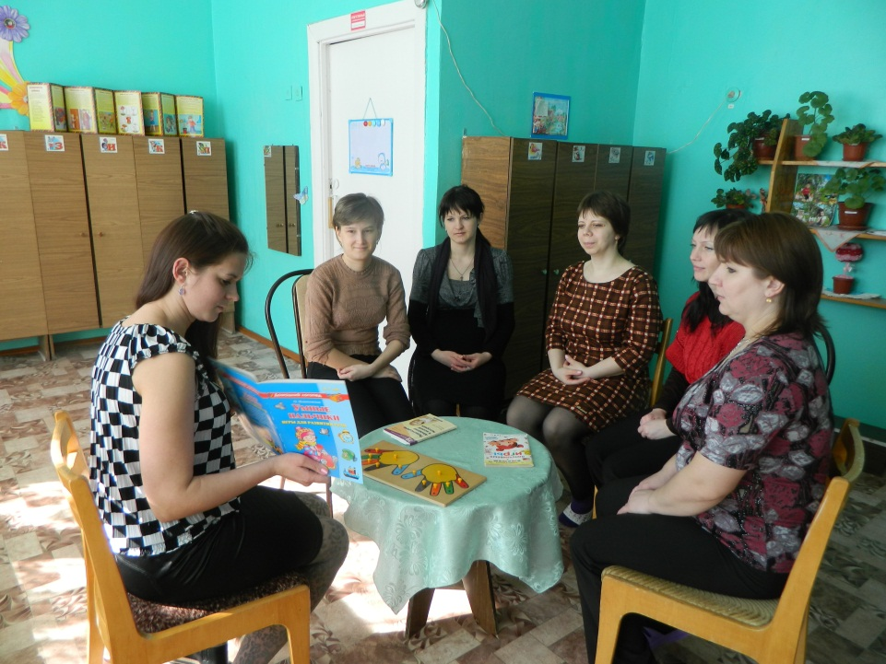
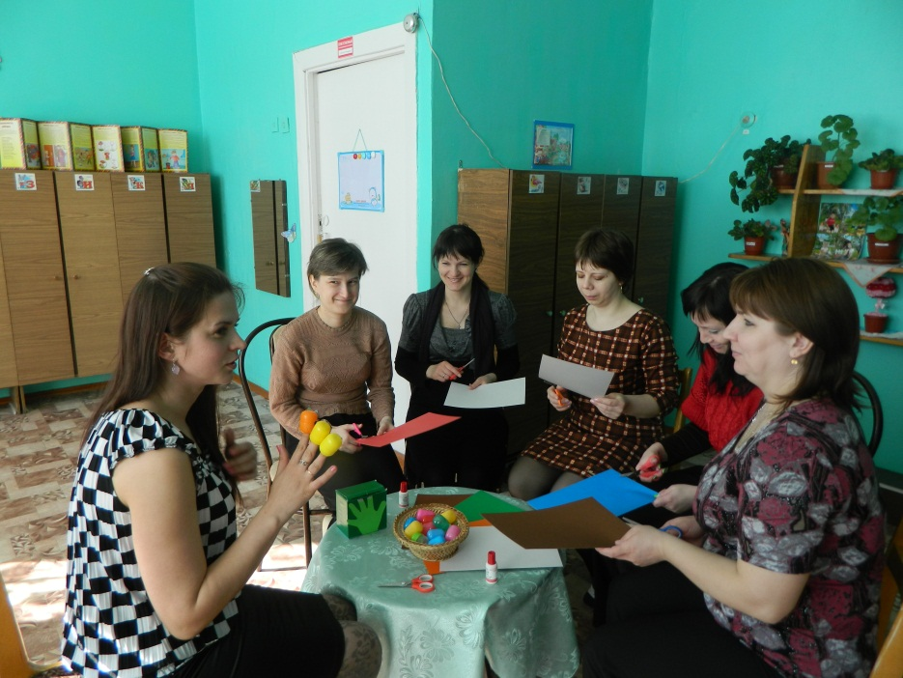
Работа с родителями

Slide 24

ПЕРСПЕКТИВА
- Продолжить знакомить детей с различными техниками продуктивной деятельности.
- Пополнять копилку пальчиковых игр.
-Следить за новыми разработками, пособиями, литературой в области развития мелкой моторики у детей.
- Осуществлять тесное взаимодействие с семьей.
-Расширить перечень самодельных пособий на развитие мелкой моторики рук, разработав новые.
- Продумать включение пособий на развитие мелкой моторики в непосредственно-образовательную деятельность образовательных областей «Речевое развитие, «Познавательное развитие», «Художественно-эстетическое развитие».
- Организовать работу клуба выходного дня «Оч.умелые ручки».

Slide 25

Спасибо
за внимание.

